Slide 1

UBND QUẬN DƯƠNG KINH
TRƯỜNG TH ĐA PHÚC
Chào mừng thầy cô về dự giờ
lớp 4^{B}
Môn : Toán
Bài 13: Làm tròn số đến hàng trăm nghìn
Môn: TOÁN - Lớp 2
Bài 40: LUYỆN TẬP
Giáo viên: Lê Thị Quyên
Giáo viên thực hiện: Phạm Thị Thu Hà

Slide 3

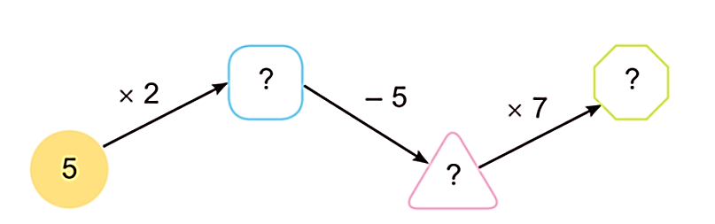
1
Số
?
a)
Thừa số | 5 | 5 | 5 | 5 | 5 | 5 | 5 | 5
Thừa số | 3 | 5 | 7 | 9 | 2 | 4 | 6 | 8
Tích | 15 | ? | ? | ? | ? | ? | ? | ?
25
35
45
10
20
30
40
b)
10
35
5

Slide 4
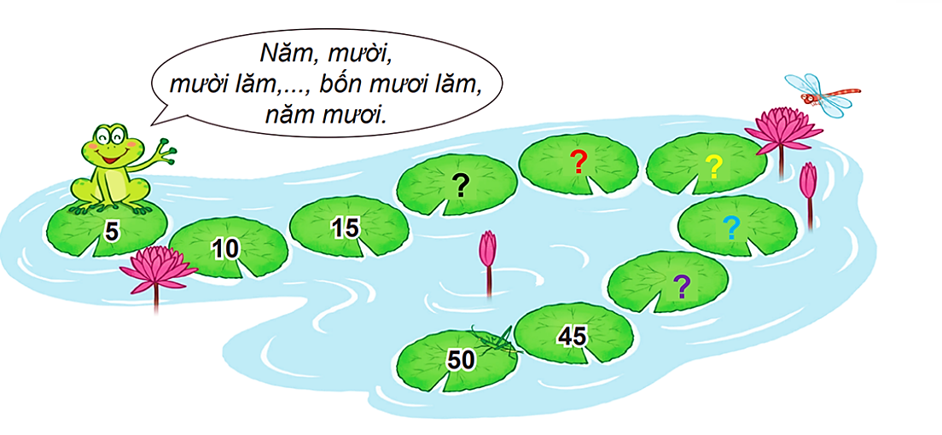
2
Đếm thêm 5 rồi nêu số còn thiếu.
25
30
20
35
40

Slide 5

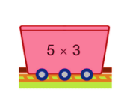
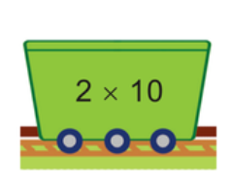
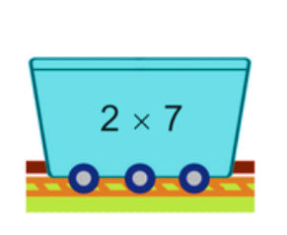
3
15
10
20
14
a) Toa tàu nào ghi phép tính có kết quả lớn nhất?
b) Toa tàu nào ghi phép tính có kết quả bé nhất?

Slide 6
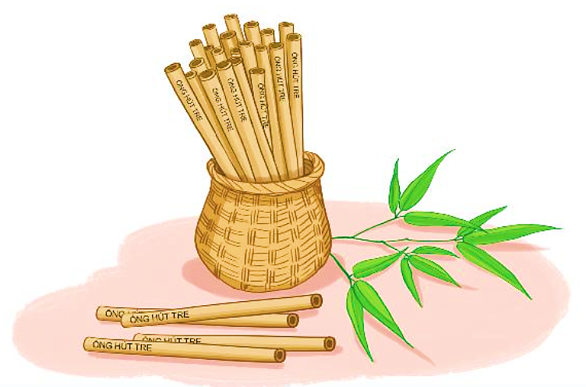

4
Bác Hòa làm ống hút bằng tre thay ống nhựa. Mỗi đoạn tre làm được 5 ống hút. Hỏi với 5 đoạn tre như vậy, bác Hòa làm được bao nhiêu ống hút?
Bài giải
Với 5 đoạn tre như vậy, bác Hòa làm được số ống hút là:
5 $×$ 5 = 25 (ống hút)
Đáp số: 25 ống hút.

